Slide 2
عنوان
مروری بر
انواع محصولات بیمه ای
در ایران و جهان
استاد ارجمند:
جناب آقای دکتر اسعدی
تهیه و تنظیم:
سید محمد امین خبازی
بهار 95

Slide 3
انواع فعالیت های نوین بیمه ای در صنعت بیمه جهان
مرکز پژوهش های مجلس شورای اسلامی در گزارشی با مرور بر انواع فعالیت های نوین بیمه ای در صنعت جهان، موانع توسعه آنها را در ایران بررسی کرد.
نقش بیمه در اقتصاد:
محققان و اندیشمندان، نقش بیمه در اقتصاد را از دید کلان شامل ثروت ملی، تضمین و توسعه سرمایه‌گذاری‌ها، ایجاد اعتبار و توسعه مبادلات و بهبود موازنه‌های ارزی و در اقتصاد خرد شامل افزایش میل پس‌انداز، افزایش کارآیی بازرگانان، ایجاد امنیت مالی جهت فعالیت‌های بازرگانی و کمک مؤثر در توزیع نسبی هزینه‌ها می‌دانند.

Slide 4
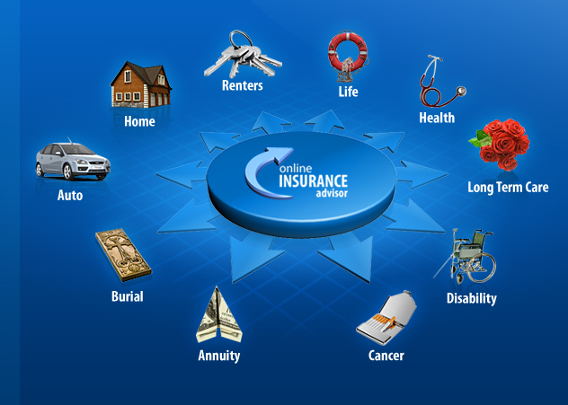
بر اساس این گزارش، صنعت بیمه توانسته است در کشورهای مختلف به چنان جایگاهی دست یابد که با ایجاد اطمینان در مجموعه فعالیت‌های اقتصادی، نقش کلیدی را در توسعه اجتماعی و اقتصادی این کشورها ایفا کند.
انواع محصولات بیمه ای در ایران
در ایران 8 رشته در بیمه اشخاص،
10 رشته در بیمه اموال،
21 رشته در بیمه مسئولیت
34 رشته در "سایر بیمه‌ها" ارائه نمی‌شود؛
یعنی بیش از 70 رشته فعالیت بیمه‌ای در شرایط فعلی توسط بیمه‌گران کشور عرضه نمی‌شود.

Slide 5
این گزارش درباره مهمترین علل عدم ارائه این نوع پوشش‌های بیمه‌ای تصریح کرد: فراهم نبودن بسترهای لازم برای حرکت از نظام تعرفه‌ای به نظام غیرتعرفه‌ای، عدم وجود تقاضا از سوی بیمه‌گذاران یا به نوعی عدم قابلیت به‌کارگیری این رشته‌ها در کشور، عدم پرداخت اصولی و سریع خسارت، وجود پاره‌ای از مسائل شرعی مربوط به طراحی برخی رشته‌های بیمه‌ای و نبود بسترهای اجتماعی و ضعف در فرهنگ بیمه‌ای از عوامل عدم ارائه این نوع پوشش بیمه‌ای است.
براساس این گزارش، تعامل شرکت‌های بیمه‌ داخلی با شرکت‌های بیمه در سایر کشورها از طریق پوشش‌های بیمه‌ای اتکایی صورت می‌گیرد و در این فرایند، فقط شرایط بیمه‌نامه خاصی مورد مبادله قرار گرفته و اصولا این موافقت بدون تغییر و یا با ارائه پیشنهادی از سوی طرفین است
و در سایر موارد متأسفانه هیچ‌گونه اطلاعات و
شرایطی از بیمه‌نامه‌ها قابل دسترس نیست.

Slide 6
برای رفع موانع توسعه صنعت بیمه در کشور موارد زیر را پیشنهاد می شود
ایجاد نهادهای تخصصی برای صنعت بیمه
الگوبرداری صحیح از فرایند چرخه بیمه در کشورهای پیشرفته
و تلاش در جهت بومی‌سازی آن
توسعه سرمایه‌گذاری در امر تحقیق و توسعه برای بهبود فضای
کسب و کار و پیشرفت صنعت بیمه
نهادینه کردن فرهنگ بیمه میان اقشار مردم، قشر فرهیخته، مراکز صنعتی و تولیدی شرکت‌های بیمه

Slide 7
انواع محصولات‌ بيمه‌ اي‌ رايج‌ در جهان
الف) بيمه‌هاي اشخاص (عمر، حوادث و درمان)
1) بيمه حوادث و سلامتي اعتبار گيرنده :
(credit health & accident insurance)
اين بيمه نامه در ارتباط با قرض گيرنده اي صادر مي شود كه به منظور رفع نيازهاي
شخصي و خانوادگي خود ، اقدام به كسب اعتبار نموده است و ناتواني احتمالي وي در بازپرداخت اقساط ،‌موجب خسارت براي اعتبار دهنده مي شود.
2) بيمه افراد كليدي سازمانها (key-person insurance) :
مرگ افرادي كه در موفقيت سازمانها نقش موثر دارند موضوع اين بيمه است . محافظت در برابر خسارت از دست دادن چنين اشخاصي با استفاده از بيمه افراد كليدي سازمان مقدور مي شود.

Slide 8
3) بيمه انفرادي حوادث دندان و مصنوعات دنداني :
(individual dental accident insurance for prosthetic and natural teeth)
اين بيمه حوادث انفرادي دندان و مصنوعات دنداني، ‌هزينه هاي درماني دندانهايي را كه بر اثر حادثه آسيب ديده اند ،‌جبران مي كند. تمامي وسايل مورد استفاده در درمانهاي دنداني مانند ايمپلنت و وسايل ارتودنسي نيز تحت پوشش قرار مي گيرد.
4) بيمه مراقبتهاي پرستاري :
افراد سالمند در زمينه هاي مختلف همانند آشپزي و بهداشت شخصي به ديگران نيازمندند. براي اين افراد پوشش جديد بيمه اي با عنوان مراقبتهاي پرستاري مي توان استفاده كرد.
5) بيمه سرطان ( (cancer insurance:
اين بيمه نامه براي افراد سالمي كه فاقد سابقه ابتلا به اين بيماري هستند صادر مي شود.

Slide 9
ب) بيمه اموال
1) بيمه صاحب خانه (landlord insurance) :
خانه اجاره شده را تحت پوشش قرار مي دهد. پوششهاي استاندارد شامل: آتش سوزي‌، صائقه، انفجار، زلزله، طوفان، سيل، دزدي، نشست و پوششهاي تكميلي شامل: هزينه هاي دادرسي ، هزينه هاي اسكان جايگزين و بيمه تضمين اجاره مي باشد.
۲) بيمه تروريسم (terrorism insurance)
توسط صاحبان دارايي ها خريداري مي‌شوند تا خسارتهاي بالقوه و حوادث ناشي از فعاليتهاي تروريستي را پوشش دهند.
۳) بيمه اتومبيل هاي آنتيك ((antique auto insurance
بيمه نامه اتومبيل هاي آنتيك ،‌ معمولا پوشش جامعي را براي خسارتهاي ناشي از مسئوليت عمومي ، تصادفات ،‌آتش سوزي ،‌سرقت ،‌سيل و ساير خسارتهاي طبيعي فراهم مي آورد.

Slide 10
4) بيمه اتومبيل با پرداخت بر حسب مقدار رانندگي :
( (pay as you drive insurance
در اين بيمه نامه افراد حق بيمه اتومبيلشان را بر اساس مقدار مسافتي كه از آن استفاده مي كنند پرداخت مي كنند.
5) بيمه عدم تقصير (No-Fault Insurance) :
اين بيمه نامه قرارداد بيمه‌اي را توصيف مي‌نمايد كه صرفنظر از عامل ايجاد خسارت، بيمه‌گذار بابت زيانهاي واقع شده بدون نياز به اثبات مقصر حادثه خسارت دريافت مي‌نمايد. اين بيمه‌نامه بيشتر در بيمه‌هاي اتومبيل در ايالت متحده آمريكا، كانادا و استراليا مرسوم مي‌باشد كه بيمه‌گذاران بدون اثبات تقصير نمي‌توانند خسارت ناشي از حادثه واقع شده را دريافت نمايند. انتقادي كه به اين بيمه‌نامه وارد مي‌شود، اين است كه افزايش حق بيمه و تبديل بيمه‌گذار به بيمه‌گذار پر ريسك دليل كافي براي تاديب و مجازات رانندگان بي احتياط نمي‌باشد. همچنين منتقدان بر اين باورند كه تلفات، خسارات ناشي از حوادث رانندگي، بازيافت و پوشش آن تحت بيمه عدم تقصير به راحتي امكان‌پذير نيست. در مقابل طرفداران اينگونه توجيه مي‌نمايند كه وقوع حوادث رانندگي امري محتمل الوقوع و اجتناب ناپذير است و لذا نبايستي رانندگان مقصر را مجازات نمود. علاوه بر آن با وجود بيمه مسئوليت به راحتي مي‌توان رانندگان بي احتياط و پرريسك را از دعاوي قضايي هراساند.

Slide 11
6) بيمه دوچرخه ((bicycle insurance
اين بيمه معمولا حوادثي مانند سرقت ،‌خسارت ناشي از تصادفات و نابودي كلي را جبران مي كند.
۷) بيمه ريسك سياسي (Political Risk Insurance)
نوعي بيمه‌نامه است كه تجار و بازرگانان با هر حجم فعاليت تجاري با هدف پوشش در برابر ريسكهاي سياسي دريافت مي‌نمايند. چنين ريسكهايي شامل انقلاب و يا هر نوع تغيير شرايط سياسي ديگري است كه باعث خسارت مي‌گردد. بيمه ريسكهاي سياسي پوشش‌هاي متفاوتي دارد، از جمله پوشش در برابر: فشارهاي سياسي همانند انقلاب، شورش، آشفتگي هاي داخلي، تروريسم و يا جنگ مصادره و سلب مالكيت توسط دولت و يا مصادره و توقيف دارائيها محروميتهاي دولتي و عدم پذيرش قرارداد و رد آنها عدم النفع تغيير و نوسان قيمت در برابر ارزهاي رايج خارجي و يا ناتواني در بازپرداخت وجوه

Slide 12
اعتبارنامه‌ها و يا ديگر ضمانت‌نامه‌هاي مورد تقاضا بيمه‌گري ريسكهاي سياسي وابسته به رشد فعاليتهاي تجاري است و با رشد جهاني و ارتباطات تجاري بين شركتها در عرصه بين‌الملل هرساله چنين ريسكهايي افزايش مي‌يابد. برخي از چنين مبادله‌هاي تجاري به واسطه ارائه محصولات جديد و يا ورود سرمايه‌گذاران بخش خصوصي رشد بيشتري خواهند داشت. بيمه‌گران بزرگ ريسكهاي سياسي داراي فرمهاي استانداردي براي پوششهاي چنين خسارتهايي هستند. براي ريسكهاي بزرگ و يا مختلط استانداردهاي خاصي وجود دارد و يا چندين شركت در قالب سنديكا پوشش ارائه مي‌دهند و يا از طريق بيمه مشترك و در برخي موارد با مشاركت بيمه‌گران اتكايي. نمايندگان شركتهاي بيمه دولتي و يا شركتهاي بيمه خصوصي با دامنه وسيعي از انتخاب هاي موجود و كارگزاران خاص كه توصيه‌هاي فراواني به خريداران ارائه مي‌دهند، ارائه دهنده بيمه ريسكهاي سياسي هستند.
بيمه ريسكهاي سياسي انقلاب وديگر شرايط سياسي كه منجر به خسارت شود را تحت پوشش قرار مي دهد. در برخي از اين بيمه نامه ها پوششهائي نظير هزينه آزاد كردن گروگان، هواپيما ربايي،توقيف اشتباه،مسئوليت قانوني و هزينه تيم مديريت بحران نيز ارائه مي گردد.

Slide 13
۸) بيمه‌هاي جرم(crime insurance) :
پوشش دادن خسارتهاي ناشي از جرم براي قربانيان جرم (پوششي براي شركت‌ها يا موسسات جهت تامين خسارتهاي ناشي از جرم كاركنان مثل دزدي كاركنان)
۹) بيمه مركب دريايي تمام خطر نصب ((car plus ear
اين پوشش با تحويل گرفتن اولين محموله تجهيزات و ماشين آلات در محل پروژه نصب آغاز ميشود.
۱۰) بيمه‌هاي اتومبيل (پوشش هاي اضافي درآمد از دست رفته، هزينه‌هاي تدفين)

Slide 14
ج) بيمه های مسئولیت
1) بيمه مسئوليت مديران:
مسئوليت موسسات را در مقابل خسارت جاني و مالي اشخاص ثالث خارج از سازمان پوشش مي دهند.
2) بيمه مسئوليت توليد كنندگان فراورده هاي غذايي :
(food product liability insurance)
جبران خسارتهاي ناشي از مصرف ،‌استفاده يا حمل و نقل كالا از محل بيمه گذار به ساير نقاط.اين بيمه نامه خسارتهايي را كه علت آن اشتباه در توليد ،‌نامرغوبي كالا،‌وجود مواد خارجي ،‌نصب برچسب اشتباه ،‌جابجايي ، بسته بندي و تحويل باشد پوشش مي دهد.

Slide 15
3) بيمه مسئوليت ارائه دهندگان خدمات اشتراك اينترنت و
طراحان وب:
خسارتهاي موجود در اين زمينه عبارتند از : تعرض به حسن شهرت و نيك نامي اشخاص ،‌هتك حرمت ، افترا ،‌توهين ، تهديد به خشونت ، ارسال پيام هاي غير اخلاقي و ضد عفت عمومي ،‌افشاي اسرار زندگي خصوصي و غيره . به موجب دستورالعمل اروپايي اشتراك دهندگان خدمات اينترنتي و طراحان وب در صورتي داراي مسئوليت مدني اند كه از غير قانوني بودن داده هاي الكترونيكي يا غير قانوني بودن انتشار آن مطلع نباشند و نيز ابزارهاي لازم براي قطع اتصال و توقف ارائه خدمات را داشته باشند .
4) بيمه مسئوليت عرضه كنندگان دستگاههاي پخش موسيقي قابل حمل
(product liability for manufacturers of portable music player)
شرايطي كه خطرات ايجاد شده در آن تحت پوشش اين بيمه نامه در مي آيند عبارتند از : اشتباه در طراحي دستگاه ‌،توليد دستگاه و دستورالعمل استفاده از آن.

Slide 16
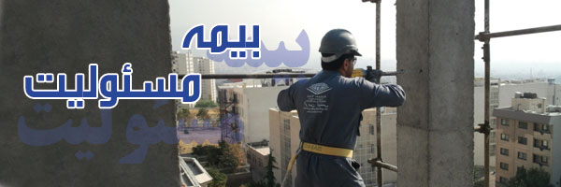
5) بيمه مسئوليت مدرسان (teachers liability insurance)
بيمه مسئوليت موسسات آموزشي، ‌به پوشش حوادثي مي پردازد كه مسئوليت آن مستقيما به اين نهاد ها باز مي گردد.خطرات تحت پوشش اين بيمه نامه عبارت است از : جراحات وارده به افراد تحت آموزش و نظارت مدرسان عدم توانايي در ارائه آموزش نقض حقوق مدني افراد تحت آموزش استفاده از روش هاي نادرست آموزش شكست در پيشبرد تحصيلي افراد تحت آموزش
6) بيمه فعاليت هاي غير حرفه اي افراد:
اين بيمه نامه براي فعاليتهايي مانند ‌عكاسي غيرحرفه اي ،‌ورزشهاي غير حرفه اي ،‌تحقيقات غير حرفه اي و غيره قابل ارائه است.

Slide 17
د) سایر بیمه ها
1) بيمه پوشش وثيقه (collateral protection insurance) :
اموالي كه براي وام مورد وثيقه قرار گرفته است را تحت پوشش قرار ميدهد.توسط وام دهنده يا وام گيرنده تهيه مي‌شود يا بصورت تك نفعي يا نفع دوجانبه را تحت پوشش قرار مي‌دهد(بدين معنا كه يا نفع يكي از طرفين را يا نفع هر دو طرف را پوشش مي دهد).
2) بيمه تداوم تجارت :
(business continuation insurance)
معمولا مرگ يا ناتواني اعضاي شركتهاي تضامني و سهام داران شركتهاي با مسئوليت محدود ، مشكلات عديده اي را براي اين كسب و كارها ايجاد ميكند. در اين موارد ، ممكن است كه شركت ها براي تسويه حساب ‌مجبور شوند قسمتي از دارايي هاي خود را بفروشند يا از ورثه متوفي بخواهند كه سهم وي را به قيمت بالايي به شركا بفروشند ،‌يا حتي امكان دارد كه ورثه تمايلي به ادامه مالكيت و حفظ سهام خود نداشته باشند يا برعكس شركا، ‌علاقه‌اي به ادامه شراكت با ورثه نداشته باشند ؛ راه حل اين است كه شركا قبل از فوت خود موافقت نامه‌اي را تهيه كنند و بر اساس آن بعد از فوت هر يك، ‌همه سهام فرد متوفي به ديگر شركا فروخته شود.
1

Slide 18
3) بيمه مراسم ازدواج (wedding insurance) :
اين بيمه نامه شامل دو محصول است: بيمه نامه منتفي شدن يا به تعويق افتادن مراسم و بيمه نامه مسئوليت برگزاري مراسم ازدواج.محصول اول از سرمايه گذاري افراد در اين مراسم حمايت مي كند و خطراتي مانند منتفي شدن ،‌تعويق و از دست دادن بيعانه هاي پرداختي و ديگر موارد را جبران مي كند. بيمه نامه دوم ،‌افراد را در مقابل مسئوليت هاي مالي ناشي از برگزاري مراسم ازدواج كه عموما از طرف محلهاي برگزاري درخواست مي شود،‌پوشش مي دهد.مواردي كه معمولا تحت پوشش قرار مي گيرد: آب وهوا ،‌بيماري و آسيب ديدگي افراد، عدم حضور عرضه كنندگان خدمات، حوادث عكاسي ، عدم حضور عاقد ، محل برگزاري مراسم
۴) بيمه ارتقاي اعتبار (credit enhancement insurance) :
ترتيبي را فراهم مي آورد كه بيمه گر را قادر مي سازد تا بازگشت اصل و سود مورد انتظار از اوراقي را كه به فروشنده كالا ارائه شده است، ‌بيمه مي كند.

Slide 19
۵) بيمه اعتبار پيشگيرانه : (anticipatory credit policy)
خسارت مربوط به سوخت شدن پرداخت هاي انجام شده به تامين كنندگان در صورت ورشكستگي آنان جبران مي شود.
۶) بيمه افراد دور از وطن ((expatriate insurance :
پوشش خسارتهاي مالي و ديگر خسارتها تا وقتي كه فرد در كشور ديگري كار يا زندگي مي‌كند. اين بيمه بر مبناي ۶ ماهه يا يكساله فروخته مي شود.
۷) بيمه هزينه هاي دادگاهي ( : (legal expenses insurance
پوشش در مقابل هزينه‌هاي بالقوه دادرسي عليه يك مؤسسه يا يك فرد. ۲ طبقه بندي از اين بيمه وجود دارد: ۱- بعد از تشكيل دادگاه: هزينه‌هايي كه در اثر محكوم شدن در دادگاه بايد پرداخت شود را پوشش مي دهد. ۲- قبل از تشكيل دادگاه: تمايل به اخذ پوشش قبل از اينكه مسئله قانوني به وجود آمده باشد. هزينه ‌هاي وكالت، شاهد، هزينه‌هاي دادگاه و هرگونه هزينه قانوني ديگر. اين نوع از بيمه به عنوان بخشي از پكيج بيمه اتومبيل فروخته مي‌شود.

Slide 20
۸) بيمه حيوانات خانگي (pet insurance) :
بيماري يا جراحت ناشي از حادثه براي حيوان خانگي
۹) بيمه آدم ربايي و غرامت آزاد سازي آن : (kidnap and ransom)
براي پوشش افراد يا شركتهايي كه در مناطق پر ريسك قرار دارند طراحي شده است .پوشش هاي معمول آن عبارت است از هزينه هاي آدم ربايي ، اخاذي و ‌هواپيما ربايي.
۱۰) بيمه غرامت جايزه (prize indemnity insurance) :
به جاي نگهداري وجه نقد براي پوشش جوايز بزرگ، برگزار‌كننده‌ها حق بيمه‌اي به شركت بيمه مي‌دهند تا جايزه‌اي به بيمه شده پرداخت شود. شانس برنده شدن به شركت‌كنندگان داده مي‌شود.
۱۱) بيمه زنجيره ارزش يا كار در جريان ساخت
(work in progress policy)
تعداد زيادي از موسسات، جزئي از يك زنجيره ارزش محسوب مي شوند . در قرارداد بيمه زنجيره ،‌ارزش يا كار در جريان ساخت ، خسارت مربوط به ورشكستگي بخشي از اين زنجيره براي بخشي ديگر كه در حال انجام كار است، تحت پوشش قرار مي گيرد.

Slide 21
۱۲) بيمه خسارت فروش مجدد (resale loss policy) :
خسارت ناشي از خريد كالاهايي كه پيش بيني مي شود با شرايط نقدي مجدداً فروخته شوند تحت اين بيمه نامه جبران مي شود.
۱۳) بيمه جامع اماكن تجاري :
براي اماكني مانند مطب هاي پزشكي ، عكاسي ها ،‌استوديوهاي ضبط موسيقي و غيره امكان پذير است. عمده مواردي كه تحت پوشش بيمه جامع اماكن تجاري است عبارتند از : - ايجاد مسئوليت حرفه اي ناشي از اجراي نا مناسب فعاليت - ايجاد مسئوليت در برابر كاركنان - ايجاد مسئوليت هاي عمومي توسط كاركنان - خسارتهاي ناشي از توقف در كسب و كار - خسارتهاي وارده به موجودي نقدي و نيز پول در حال حمل - خسارتهاي وارده به افزايش فصلي موجودي ها - خسارتهاي وارده به وسايل ،‌موجودي مواد و نيز وسايل و مواد در حال حمل

Slide 22
- خسارتهاي وارده به ويترين ها و شيشه هاي داخل و خارج از محوطه تحت پوشش. - خسارتهاي ناشي از خرابي خطوط تلفن - خسارتهاي ناشي از قطع برق ،‌گاز و آب.
مي توان گفت رويه متداول شركتهاي پيشرفته بيمه اي در حال حاضر ارايه
يك محصول مشخص بيمه اي نيست بلكه آنها نيازهاي بيمه اي ارائه شده را مبنا قرار مي دهند.

Slide 23
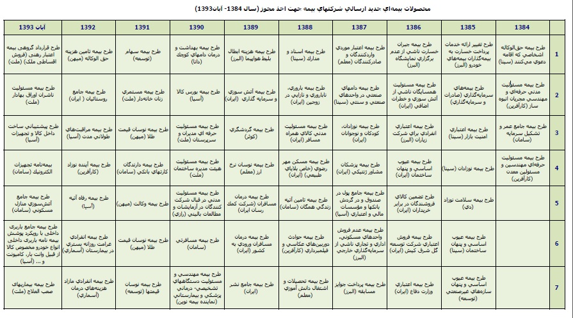

Slide 24
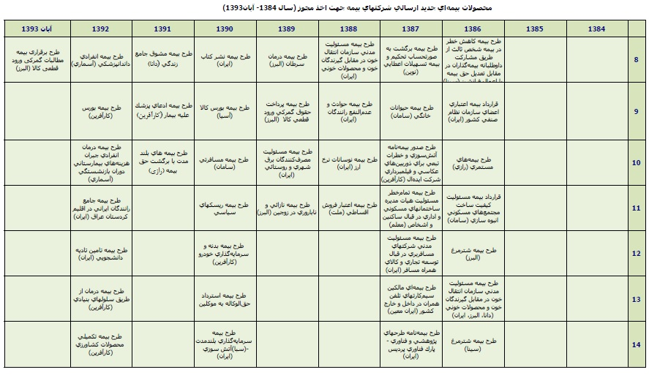

Slide 25
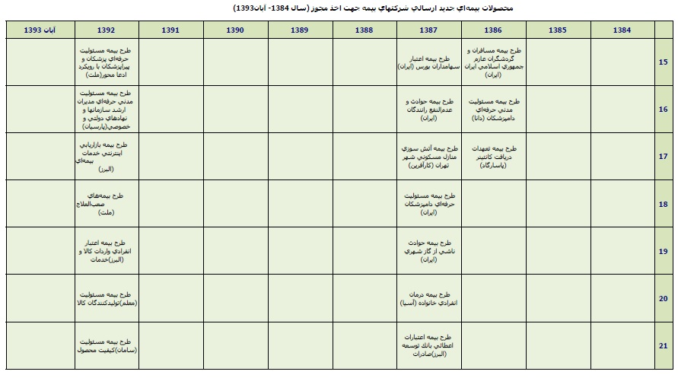

Slide 27
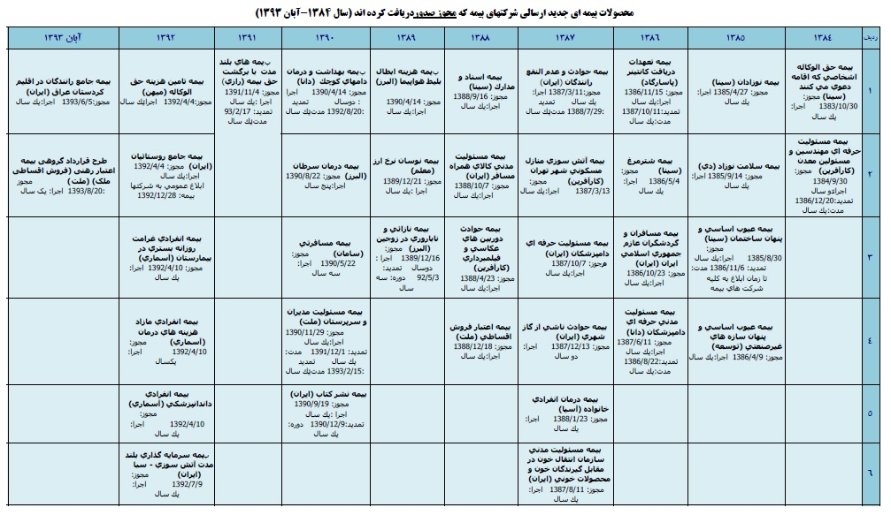

Slide 28
منابع
سایت بیمه مرکزی www.centinsur.ir
پژوهشکده بیمه www.irc.ac.ir
سایت ویکی پدیا www.wikipedia.org
مجله شرکت های بیمه

